Slide 1
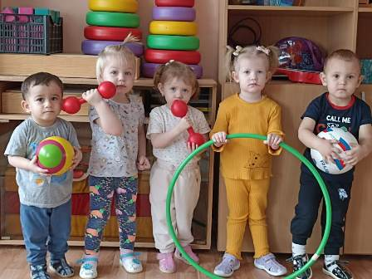
Муниципальное казённое дошкольное образовательное учреждение – детский сад №6 г.Татарска
воспитатель высшей квалификационной категории
Панаско Наталья Вячеславовна

Slide 2
Актуальность проекта
Охрана жизни и укрепление физического и психического здоровья детей – одна из основных задач дошкольного образования. Особенно остро эта задача стоит в адаптационный период, когда у детей наблюдается значительное увеличение количества случаев заболеваемости, что требует необходимости использования современных, инновационных подходов в оздоровительной работе.
Уделять особое внимание воспитателей и родителей формированию и укреплению здоровья ребенка, с целью создания вокруг него потребности и привычки здорового образа жизни; создавать воспитательное условие для детей, которое стало бы возможностью выработки единого стиля поведения и стратегии воспитания здорового образа жизни ребенка.

Slide 3
Паспорт проекта
Приоритетное направление:
- физическое развитие
Участники проекта:
- воспитатель группы, дети раннего возраста группы
«Пчелки», родители воспитанников.
Вид проекта:
- интегрированный
По характеру доминирующей детской
деятельности:
- познавательно- игровой, оздоровительный
По количеству участников : групповой
По длительности реализации:
- среднесрочный февраль-апрель.

Slide 4
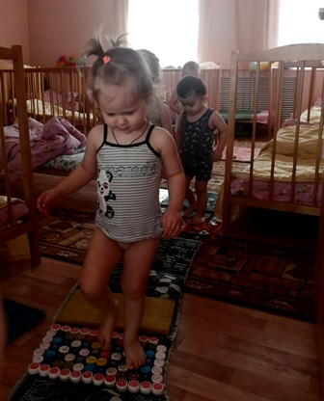
Цель проекта
Сохранение и укрепление здоровья детей раннего дошкольного возраста, как основа личностного, эмоционального и физического развития

Slide 5
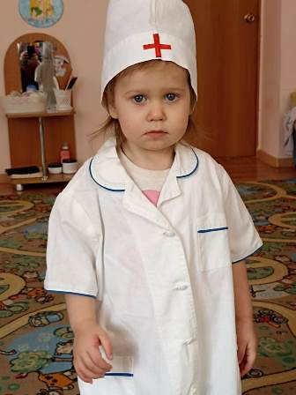
Задачи проекта
1. Формировать знания, умения и навыки, которые необходимы для сохранения и укрепления здоровья.
2. Воспитывать у детей привычку к аккуратности и чистоте, прививать культурно-гигиенические навыки и простейшие навыки самообслуживания.
3. Повышать интерес к здоровому образу жизни через различные формы и методы физкультурно-оздоровительной работы.
4.Прививать у детей желание
употреблять в пищу овощные
блюда и фрукты.

Slide 6
Задачи по работе с родителями
1. Вовлечение родителей в проектную деятельность.
2. Дать представление родителям о значимости совместной двигательной деятельности с детьми, о полезности фруктов и овощей в меню ребенка, о соблюдении навыков гигиены.
3. Повышение компетенции родителей по теме проекта.

Slide 7
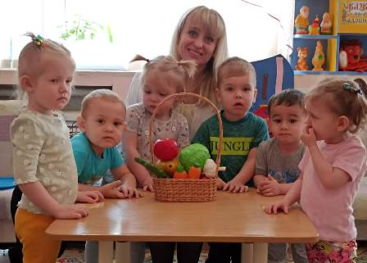
Этапы проекта
I – Мотивационный
II – Проблемно - деятельностный
III – Творческий

Slide 8
1 этап - мотивационный
изучение интереса и знаний детей для определения
целей проекта. Обсуждение целей и задач проекта;
привлечение родителей к педагогическому сотрудничеству;
подборка художественной литературы;
подбор дидактических пособий, наглядного материала, иллюстраций, схем;
перспективное планирование проекта.

Slide 9
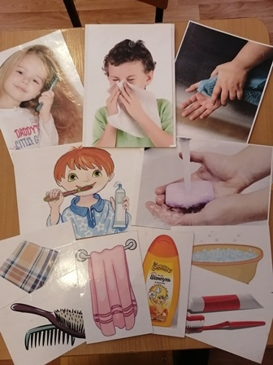
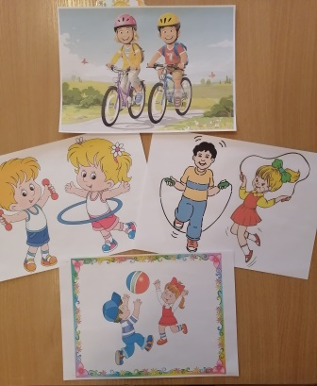
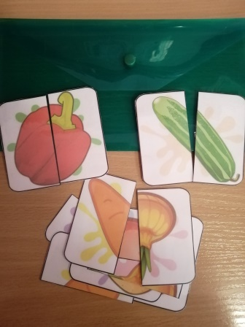
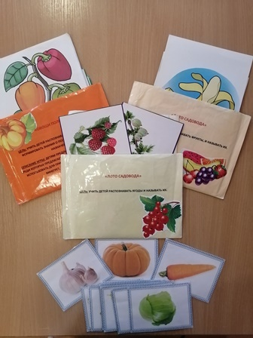

Slide 10
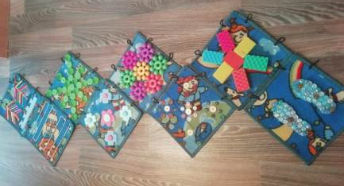
Взаимодействие с родителями по вовлечению в образовательный процесс:
Оформление папки-передвижки: «Как приучить ребенка есть овощи и фрукты»
Творческое домашнее задание : изготовление ковриков «здоровья»
Консультации: «Здоровые стопы», "Как научить ребенка мыть руки», «Почему ребенок часто болеет в детском саду»,
« Воспитание у детей культурно – гигиенических навыков».

Slide 11
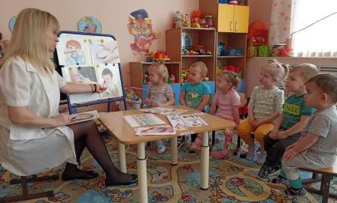
2 этап-проблемно-деятельностный
Данный этап проекта проходит через непрерывную образовательную деятельность, деятельность педагога и детей в режимные моменты, самостоятельную, игровую деятельность, т. е через все виды деятельности в детском саду и все образовательные области.
.

Slide 12
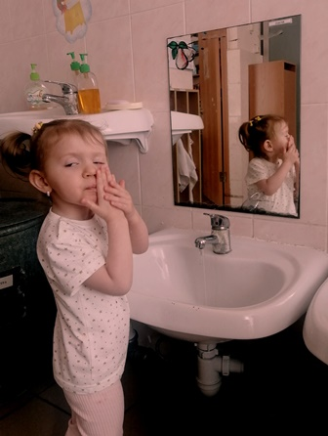
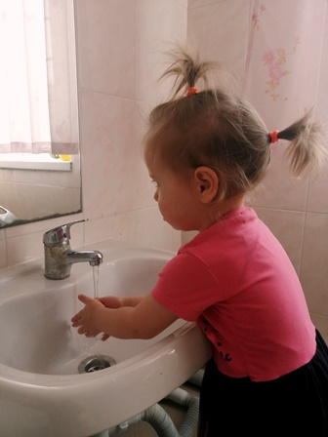
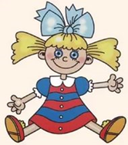
Образовательная область
«Социально –коммуникативное развитие»
Обыгрывание игровых ситуаций:
«Научим куклу Катю умываться»
«Научим куклу Катю вытирать нос »

Slide 13
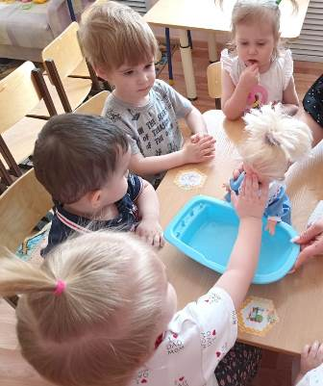
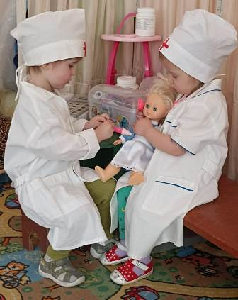
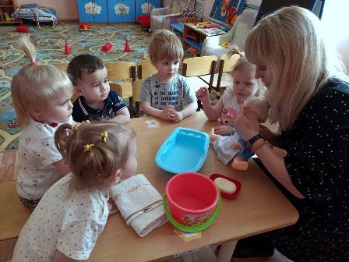
Сюжетно-ролевые игры
«Больничка. Кукла заболела»
«Купание
куклы Кати»

Slide 14
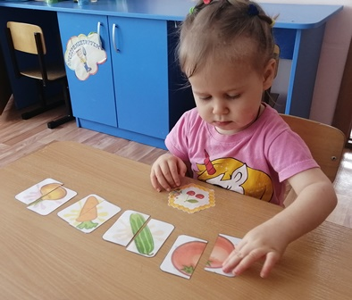
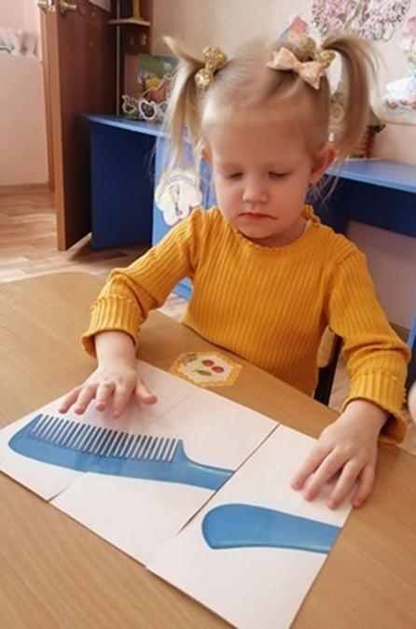
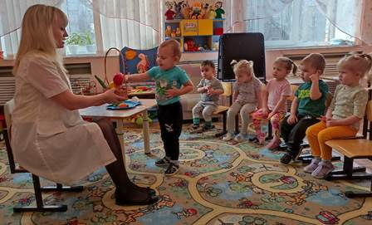
Образовательная область
«Познавательное развитие»
Дидактические игры:
Разрезные картинки: «Овощи», «Предметы личной гигиены»
«Собери корзинку. Овощи и фрукты»
«Что нужно для умывания»

Slide 15
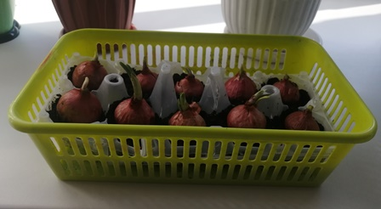
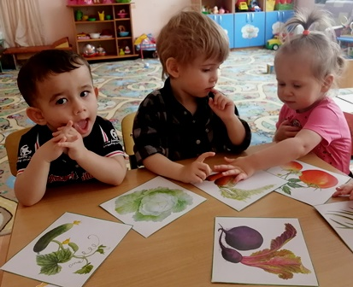
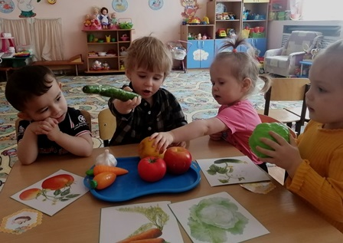
Посадка лука
Рассматривание иллюстраций: «Дети умываются», «Дети делают зарядку», «Дети кушают овощи и фрукты»
Рассматривание альбомов: «Предметы личной гигиены», «Виды спорта»
Рассматривание карточек «Овощи», «Фрукты»

Slide 16
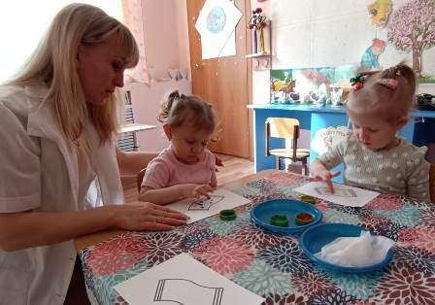
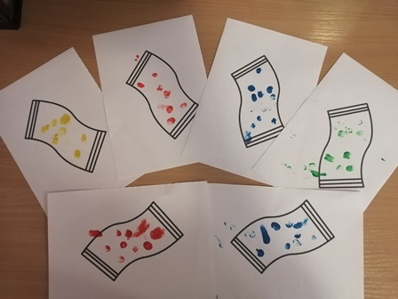
Образовательная область
«Художественно-эстетическое развитие»
«Украсим полотенце для куклы Кати» (рисование пальчиком)

Slide 17
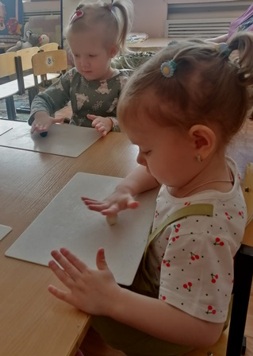
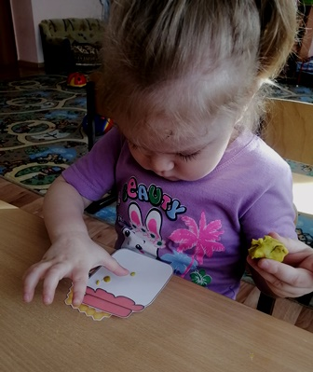
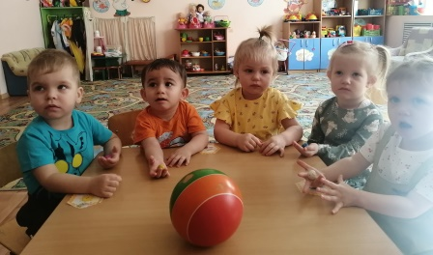
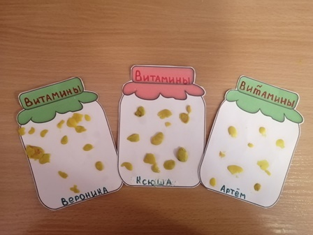
«Мой веселый звонкий мяч» «Витаминки в баночке»
(лепка) (лепка)

Slide 18
Образовательная область
«Речевое развитие»
Тематические беседы:
«Где живет витаминка?»
«Для чего нужен носовой платок?»
«Старайся выглядеть опрятно»
«Для чего нужно делать зарядку»
Чтение потешек: «Водичка, водичка…», ««Мыло душистое, белое, мыло…»
Рассматривание сюжетной картины «За обедом»
Чтение художественной литературы:
В. Шуржик «Вода и мыло»
Э. Мошковская «Нос, умойся!»
А.Барто «Девочка чумазая»
С.Бялковская «Юля – чистюля»
И.Демьянов «Замарашка»
Чтение потешек при расчесывании, при умывании, при одевании, во время еды, перед сном, во время чистки зубов

Slide 19
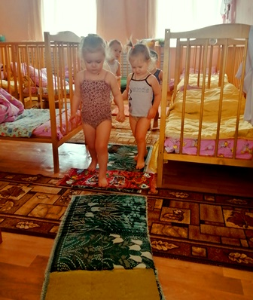
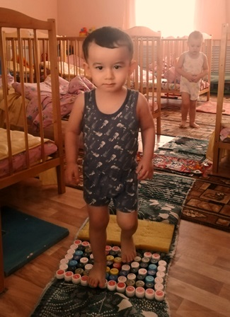
Образовательная область
«Физическое развитие»
ходьба по дорожкам «здоровья»

Slide 20
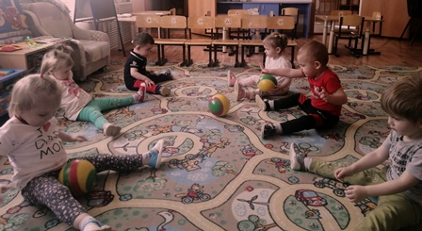
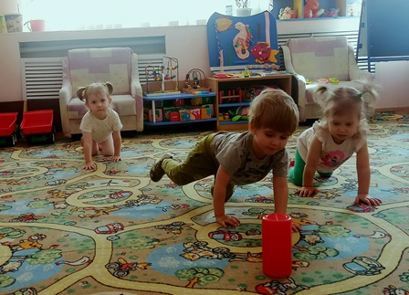
игровые упражнения
«Катание мяча»
«Доползи до цели»

Slide 21
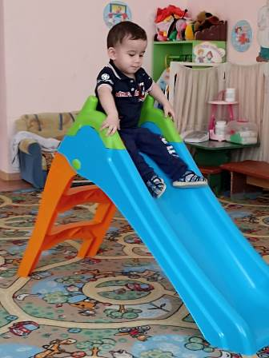
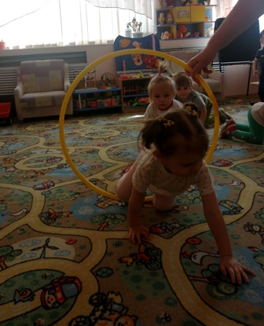
Скатывание с горки
Пролезание через обруч

Slide 22
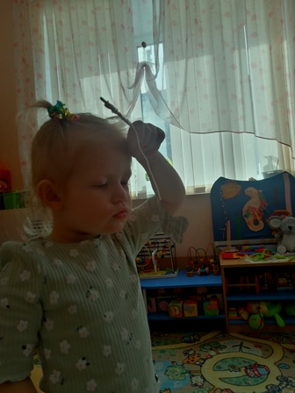
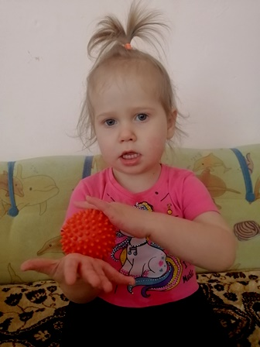
Дыхательная гимнастика
Массаж рук

Slide 23
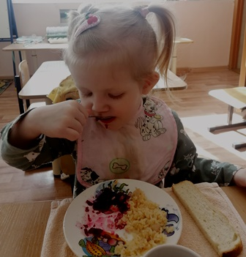
Результат проекта:
сформированы первоначальные знания о здоровом образе
жизни, основы культурно-гигиенических навыков;
знают элементарные правила личной гигиены, самостоятельно проявляют инициативу;
повысился интерес и желание заниматься гимнастикой, физкультурой, принимать участие в закаливающих процедурах;
приобрели знания о пользе фруктов и овощей;
улучшение организаций качества питания
(ребенок с желанием ест блюда из овощей)
у родителей появился интерес к проблемам
укрепления и сохранения здоровья,
изготовили коврики «здоровья»

Slide 24
Развлечение
«Зайка, не болей!»
Цель: формирование у детей элементарных представлений об основах здорового образа жизни.
Задачи:
Совершенствовать культурно-гигиенические навыки (вытирать нос носовым платком, мыть руки);
формировать понимание , что делать зарядку, употреблять в пищу овощи и фрукты – это «хорошо», полезно для здоровья;
развивать двигательную активность;
закреплять знание названий овощей и фруктов (яблоко, груша, морковь, капуста, огурец, помидор);
стимулировать желание детей вступать в диалог с воспитателем;
воспитывать у детей эмоциональную отзывчивость, побуждая желание помочь Зайчику

